Slide 1

Парсинг данных. Библиотеки - beatifulsoup4 и selenium
Занятие №38

Slide 2
1. Что такое jquery?

Slide 3
1. Что такое jquery?
jQuery — библиотека JavaScript, фокусирующаяся на взаимодействии JavaScript и HTML.
Библиотека jQuery помогает легко получать доступ к любому элементу DOM, обращаться к атрибутам и содержимому элементов DOM, манипулировать ими.
Также библиотека jQuery предоставляет удобный API для работы с AJAX.

Slide 4
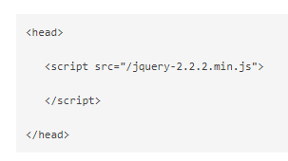
1. Что такое jquery?
Использование
jQuery, как правило, включается в веб-страницу как один внешний JavaScript-файл:
Работу с jQuery можно разделить на 2 типа:
Получение jQuery-объекта с помощью функции $(). Например, передав в неё CSS-селектор, можно получить jQuery-объект всех элементов HTML, попадающих под критерий и далее работать с ними с помощью различных методов jQuery-объекта. В случае, если метод не должен возвращать какого-либо значения, он возвращает ссылку на jQuery объект, что позволяет вести цепочку вызовов методов согласно концепции текучего интерфейса.
Вызов глобальных методов у объекта $, например, удобных итераторов по массиву.

